Slide 1
复 习
1、为标定Na₂S₂O₃溶液的浓度宜选择的基准物是
(1) 分析纯的H₂O₂ (2) 分析纯的KMnO₄
(3) 化学纯的K₂Cr₂O₇ (4) 分析纯的K₂Cr₂O₇
2、以下物质必须采用间接法配制标准溶液的是
(1)K₂Cr₂0₇ (2)Na₂S₂0₃
(3)Zn (4)H₂C₂0₄·2H₂0

Slide 2
3、对0x-Red电对，25˚C时条件电位(ϕ˚’)等于
(1) ϕ˚ + 0.059/nlg a_{Ox}/a_{Red}
(2) ϕ˚ + 0.059/nlg c_{Ox}/c_{Red}
(3) ϕ˚ + 0.059/nlg γ_{Ox}⋅a_{Ox}/γ_{Red}⋅a_{Red}
(4) ϕ˚ + 0.059/nlg γ_{Ox}⋅a_{Red}/γ_{Red}⋅a_{Ox}
4、为降低某电对的电极电位，可加入能与 态形成稳定络合物的络合剂；若要增加电极电位，可加入能
与 态形成稳定络合物的络合剂。

Slide 3
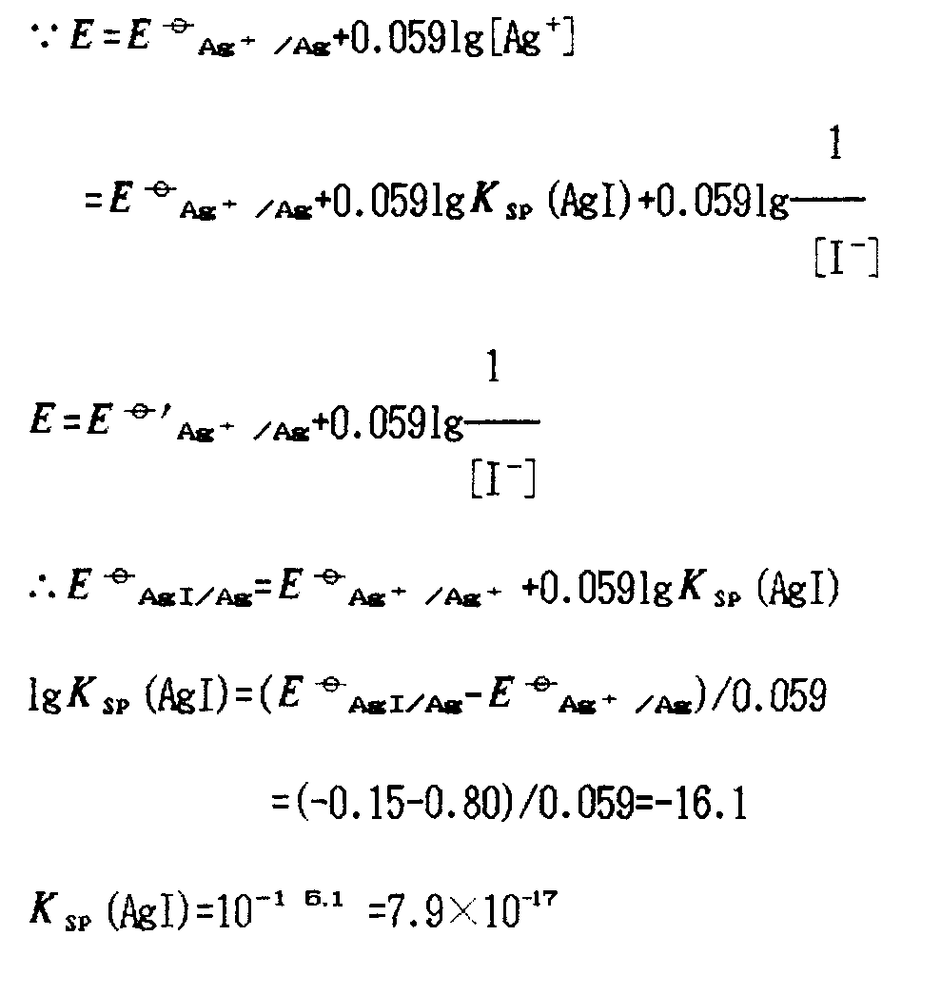
5、已知Ag⁺＋e—＝ Ag ，ϕ°＝0.80V；
AgI(固) ＋e— ＝Ag+I⁻ ,ϕ°= −0.15V，
求AgI 的溶度积(忽略离子强度影响)。

Slide 4
6、计算pH=10.0，^{C}NH₃= 0.1 moI.L⁻¹的溶液中Zn²⁺/Zn电对的条件电极电位（忽略离子强度的影响）。已知锌氨络离子的各级累计稳定常数为：lgβ₁=2.27, lgβ₂=4.61, lgβ₃=7.01, lgβ₄=9.06, NH₄⁺的离解常数Ka=10^{-9.25}。
δ _{NH3}=[OH⁻]/[OH⁻]+K_{b}=10⁻⁴/10⁻⁴+10^{-(14-9.25)}=0.85
[NH₃]= δ _{NH3}C_{NH3}=0.85×0.1=0.085mol/L=10^{-1.07}mol/L
α_{Zn（NH3）}=1+β₁[NH₃]+ β₂[NH₃]² +β₃[NH₃]³+β₄[NH₃]⁴
=1+10^{2.27}×10^{-1.07}+10^{4.61}×10^{-1.07×2}+10^{7.01}×10^{-1.07×3}+10^{9.06}×10^{-1.07×4}
=10^{4.83}
Eº’= Eº+0.059/2lg(1/α_{Zn（NH3）})
= -0.763+0.059/2lg10 - 4.83
= -0.905V

